Slide 1

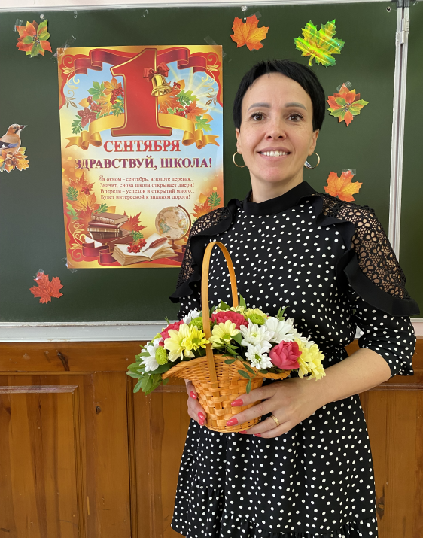

Год педагога и наставника-2023
Новикова Ольга Михайловна,
учитель русского языка и литературы
высшей квалификационной категории МБОУ «Гимназия №1»
Фото
Стаж работы: 23 года
ПЕДАГОГИЧЕСКОЕ КРЕДО
«Педагоги не могут успешно кого-то учить,
если в это же время усердно не учатся сами»
Али Апшерони
Значимые достижения:
- Почетная грамота Управления образования Исполнительного комитета Чистопольского муниципального района РТ, 2011 год;
- Почетная грамота Главы Чистопольского муниципального района Республики Татарстан, 2017 год;
- победитель Гранта «Учитель-мастер», 2016 год;
Результаты учащихся:
- призёр регионального этапа Всероссийской олимпиады школьников по литературе, 2017 г., 2018 г., 2019 г.;
- призёр регионального этапа Всероссийской олимпиады школьников по русскому языку, 2019 год;
- победитель Всероссийской олимпиады по литературе имени Ломоносова, 2019 год;
- победители олимпиады по русскому языку Winkid Казанского (Приволжского) федерального университета МО и Н РТ, в 2020,2022 годах;
- призёр Межрегиональной предметной олимпиады КФУ по профилю «Литература», 2017 год;
- призёр Межрегиональной предметной олимпиады КФУ по профилю «Русский язык», 2021 год;
- победитель республиканской олимпиады по русскому языку «Эрудит», 2021 год.

